Slide 1
Ψυχολόγοι & Κοινωνικοί Λειτουργοί στην Εκπαίδευση: Προβλήματα, Δυνατότητες και Προοπτικές Δαρόπουλος Απόστολος, Σ.Ε.Ε. ΠΕ70 Χριστάκης Ιωάννης, Σ.Ε.Ε. ΠΕ70
ΠΕ.Κ.Ε.Σ. ΘΕΣΣΑΛΙΑΣ
Μάρτιος, 2021

Slide 2

παρουσίαση δεδομένων
προβληματισμοί, δυνατότητες, προοπτικές
συσχέτιση των δεδομένων με ανάλογες έρευνες
συμπεράσματα

Slide 3
Δεδομένα του ερωτηματολογίου…
Ενεργοποίηση της φόρμας στις 22/2, Δευτέρα έως 26/2 Παρασκευή, 15.00΄
Μικρή συμμετοχή (ιδιαίτερα των διευθυντών).

Slide 4
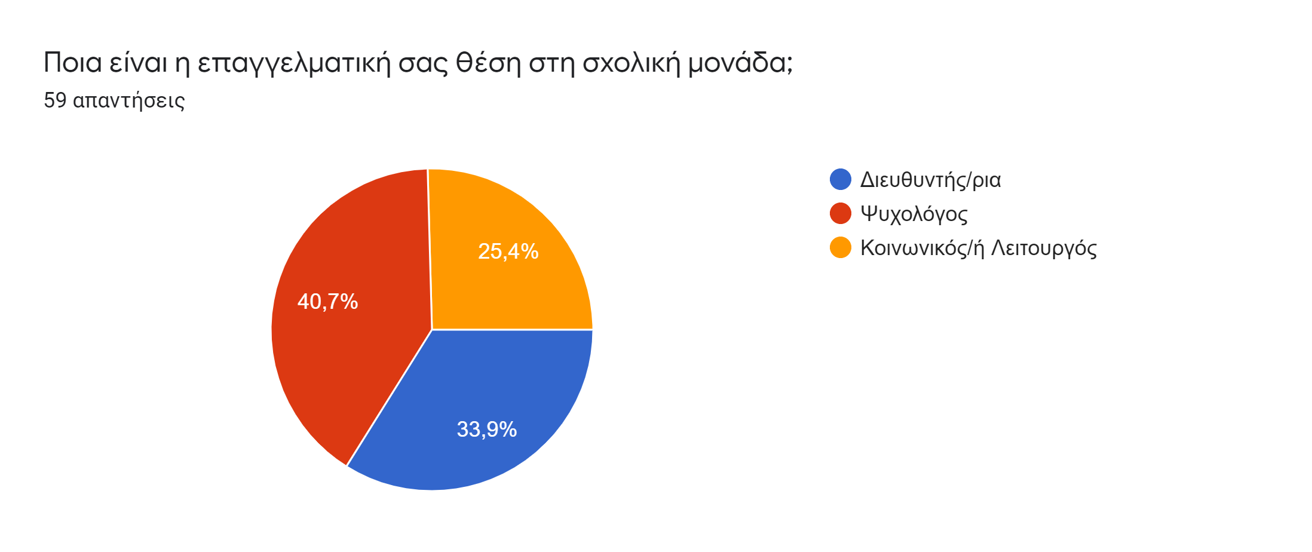
Θέση/Ειδικότητα

Slide 5
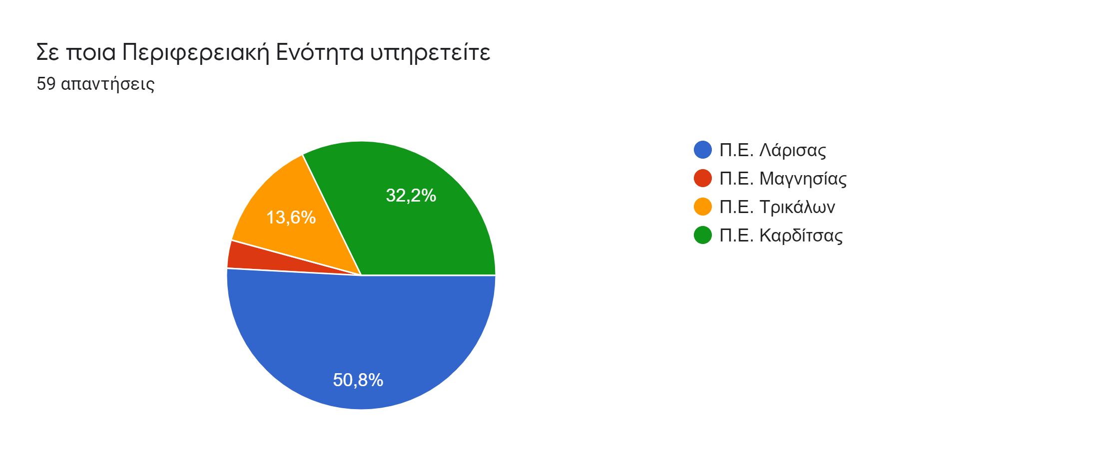
ΠΕΡΙΦΕΡΕΙΑΚΗ ΕΝΟΤΗΤΑ

Slide 6
ΔΙΕΥΘΥΝΤΕΣ/ΡΙΕΣ (1)
Οι σημαντικότερες θετικές επιδράσεις για το έργο της σχολικής μονάδας (μέχρι τρεις) που προσφέρει η ένταξη των Ψυχολόγων & Κοινωνικών Λειτουργών σε αυτή (20).
Θεματικές κατηγορίες των απαντήσεων:
Κ1.Συμβουλευτική υποστήριξη
Κ2.Ψυχολογική υποστήριξη
Κ3.Επιστημονική καθοδήγηση σε μαθητές/ριες & εκπαιδευτικούς
Κ4.Ενίσχυση ψυχικής ανθεκτικότητας
Κ5.Βελτίωση επικοινωνίας
Κ6.Υποστήριξη οικογένειας

Slide 7
ΔΙΕΥΘΥΝΤΕΣ/ΡΙΕΣ (1α)
«Ο Κοινωνικός Λειτουργός αντλεί χρήσιμες πληροφορίες για το σχολείο σε ζητήματα που άπτονται του οικογενειακού περιβάλλοντος του μαθητή και των ιδιαιτεροτήτων που αντιμετωπίζει ο ίδιος ο μαθητής και η οικογένειά του»
«Στηρίζουν μαθητές, εκπαιδευτικούς, γονείς. Υποστηρίζουν τη σχολική μονάδα…»
«Επιδρά στη βελτίωση της σχολικής ζωής»

Slide 8
ΔΙΕΥΘΥΝΤΕΣ/ΡΙΕΣ (2)
Πιθανά προβλήματα (μέχρι τρία) που αντιμετωπίζετε στη σχολική σας μονάδα σχετικά με την ένταξη των Ψυχολόγων & Κοινωνικών λειτουργών στην εκπαίδευση (17).
Θεματικές κατηγορίες των απαντήσεων:
Κ1.Απουσία υλικοτεχνικής υποδομής (κατάλληλες αίθουσες, εξοπλισμός)
Κ2.Τοποθέτηση σε πολλές σχολικές μονάδες
Κ3.Άρνηση γονέων για συνεργασία
Κ4.Έλλειψη γνώσεων σχετικά με το καθηκοντολόγιο
Κ5.Μη ενσωμάτωση στον σύλλογο διδασκόντων

Slide 9
ΔΙΕΥΘΥΝΤΕΣ/ΡΙΕΣ (2α)
«Καλό θα ήταν να είναι τοποθετημένοι σε ένα σχολείο»
«Άρνηση πολλών γονέων και κηδεμόνων να δώσουν την συγκατάθεσή τους»
«Απολύτως κανένα πρόβλημα. Αντιθέτως, θα θέλαμε να υπάρχει καθημερινή παρουσία της Ψυχολόγου στο Σχολείο μας…»

Slide 10
ΔΙΕΥΘΥΝΤΕΣ/ΡΙΕΣ (3)
Να αναφέρετε κάτι άλλο που θεωρείτε ιδιαίτερα σημαντικό και δεν συμπεριλαμβάνετε στα παραπάνω (10).
Θεματικές κατηγορίες των απαντήσεων:
Κ1.Μόνιμη παρουσία σε κάθε σχολείο
Κ2.Επιστημονική υποστήριξη ψυχολόγων & κοινωνικών λειτουργών
«Μακάρι να ήταν στο σχολείο πέντε ημέρες και όχι μία»
«Θα πρέπει να έχουν κάποιο Σύμβουλο να τους καθοδηγεί, της ειδικότητάς τους»

Slide 11
ΨΥΧΟΛΟΓΟΙ (1)
Οι σημαντικότερες θετικές επιδράσεις για το έργο της σχολικής μονάδας (μέχρι τρεις) που προσφέρει η ένταξη των Ψυχολόγων σε αυτή (24).
Θεματικές κατηγορίες των απαντήσεων:
Κ1.Συμβουλευτική υποστήριξη
Κ2.Ψυχολογική υποστήριξη/παρέμβαση
Κ3.Ψυχοσυναισθηματική ανάπτυξη των παιδιών
Κ4.Ολιστική/συστημική προσέγγιση του σχολείου
Κ5.Υποστήριξη μαθητών/ριών, γονέων, εκπαιδευτικών

Slide 12
ΨΥΧΟΛΟΓΟΙ (1α)
«Συνεργασία σχολείου-οικογένειας, πρόληψη, έγκαιρη αξιολόγηση και παρέμβαση»
«συμβουλευτική και καθοδήγηση σε μαθητές με συναισθηματικά, συμπεριφορικά και κοινωνικά προβλήματα…»
«… η παρουσία ψυχολόγου ενισχύει την αποτελεσματικότερη αντιμετώπιση κρίσεων σε μια σχολική κοινότητα»

Slide 13
ΨΥΧΟΛΟΓΟΙ (2)
Πιθανά προβλήματα (μέχρι τρία) που αντιμετωπίζετε στη σχολική σας μονάδα σχετικά με την ένταξη των Ψυχολόγων στην εκπαίδευση (22).
Θεματικές κατηγορίες των απαντήσεων:
Κ1.Απουσία υλικοτεχνικής υποδομής (κατάλληλες αίθουσες, εξοπλισμός)
Κ2.Τοποθέτηση σε πολλές σχολικές μονάδες
Κ3.Νομικό πλαίσιο / κώδικας δεοντολογίας
Κ4.Νοηματοδότηση του ρόλου
Κ5.Έλλειμμα συνεργασίας

Slide 14
ΨΥΧΟΛΟΓΟΙ (2α)
«Είναι προβληματικό κάθε μέρα να είμαστε σε άλλο σχολείο, νιώθουμε λίγο επισκέπτες και έτσι μας βλέπουν και πολλοί εκπαιδευτικοί...»
«Δυσκολία συνεργασίας με εκπαιδευτικούς, ελλιπείς εγκαταστάσεις»
«… η ελάχιστη παρουσία δυσκολεύει επίσης την επικοινωνία με τον υπόλοιπο σύλλογο για την πιθανότητα συνεργατικών δράσεων»

Slide 15
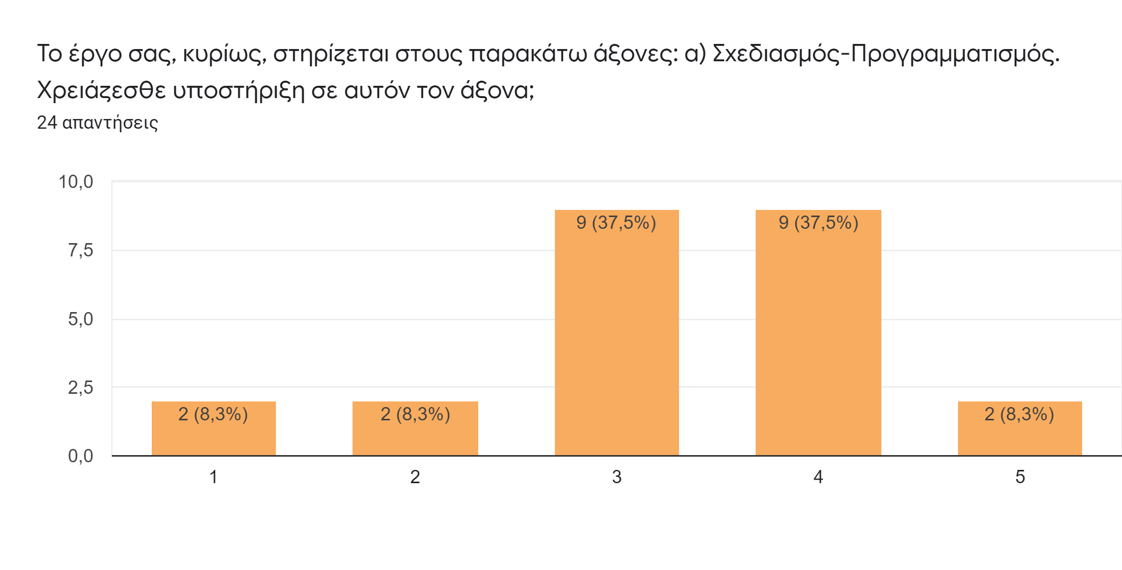
ΨΥΧΟΛΟΓΟΙ (3α)

Slide 16
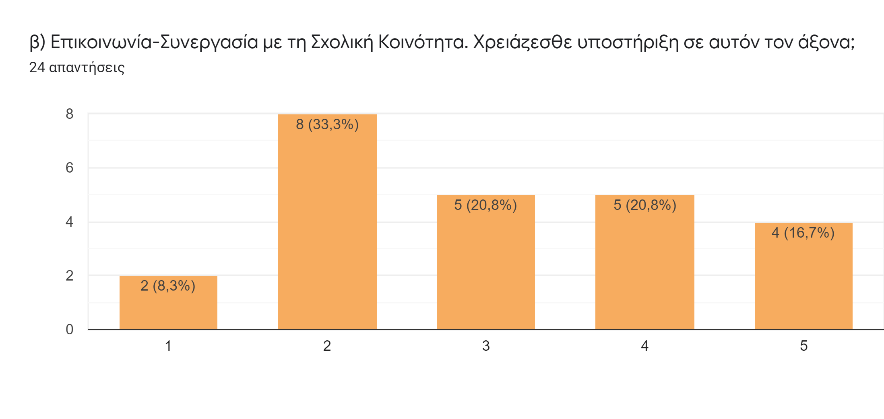
ΨΥΧΟΛΟΓΟΙ (3β)

Slide 17
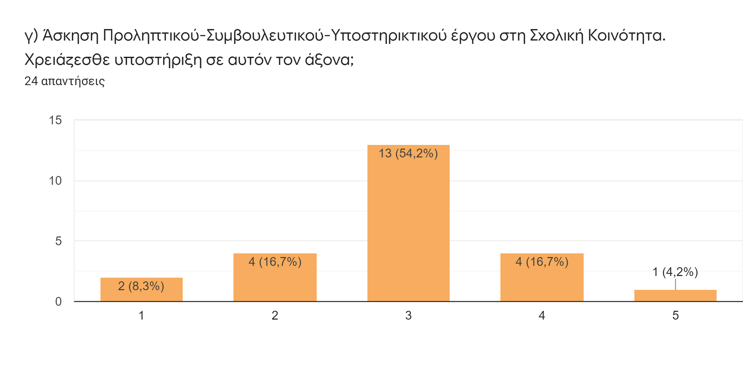
ΨΥΧΟΛΟΓΟΙ (3γ)

Slide 18
ΨΥΧΟΛΟΓΟΙ (4)
Από ποιο πρόσωπο, ομάδα ή δομή αναζητάτε υποστήριξη όταν αντιμετωπίζετε προβλήματα κατά την άσκηση του έργου σας; (24).
Θεματικές κατηγορίες των απαντήσεων:
Κ1.Διευθυντής/Διευθύντρια
Κ2.Κ.Ε.Σ.Υ.
Κ3.Εκπαιδευτικός Τ.Ε.
Κ4.Συναδέλφους Ψυχολόγους
Κ5.Σύλλογο Ψυχολόγων
Κ6.Συντονιστής Ειδικής Αγωγής και Ενταξιακής Εκπαίδευσης

Slide 19
ΨΥΧΟΛΟΓΟΙ (5)
Να αναφέρετε κάτι άλλο που θεωρείτε ιδιαίτερα σημαντικό και δεν συμπεριλαμβάνεται σε όλα τα παραπάνω (15).
Θεματικές κατηγορίες των απαντήσεων:
Κ1.Έγκαιρη πρόσληψη
Κ2.Ρόλος ψυχολόγου vs κοινωνικού λειτουργού
Κ3.Επιμόρφωση
Κ4.Διάχυση καλών πρακτικών
Κ5.Συντονιστής Ψυχολόγος
«Δεν μπορούμε να σηκώνουμε πάνω μας όλα τα προβλήματα των 5 σχολείων»
«Δεν είμαστε θεοί να έχουμε λύσεις για όλα τα δύσκολα!»

Slide 20
ΚΟΙΝΩΝΙΚΟΙ ΛΕΙΤΟΥΡΓΟΙ (1)
Να αναφέρετε τις σημαντικότερες θετικές επιδράσεις για το έργο της σχολικής μονάδας (μέχρι τρεις) που προσφέρει η ένταξη των Κοινωνικών Λειτουργών σε αυτή (15).
Θεματικές κατηγορίες των απαντήσεων:
Κ1.Βελτίωση σχέσεων σχολείου-οικογένειας
Κ2.Διαμεσολάβηση με κοινωνικές υπηρεσίες
Κ3.Υποστήριξη εκπαιδευτικού προσωπικού

Slide 21
ΚΟΙΝΩΝΙΚΟΙ ΛΕΙΤΟΥΡΓΟΙ (1α)
«πρόληψη, συνεργασία, αλληλεπίδραση...»
«Συνεργασία με τις οικογένειες των μαθητών, συνεργασία με τους εκπαιδευτικούς...»
«Σύνδεση με την κοινότητα, λειτουργική σύνδεση με την οικογένεια, υποστήριξη του εκπαιδευτικού προσωπικού…»

Slide 22
ΚΟΙΝΩΝΙΚΟΙ ΛΕΙΤΟΥΡΓΟΙ (2)
Να αναφέρετε τα σημαντικότερα πιθανά προβλήματα (μέχρι τρία) που αντιμετωπίζετε στη σχολική σας μονάδα σχετικά με την ένταξη των Κοινωνικών λειτουργών στην εκπαίδευση (12).
Θεματικές κατηγορίες των απαντήσεων:
Κ1.Απουσία υλικοτεχνικής υποδομής (κατάλληλες αίθουσες, εξοπλισμός)
Κ2.Τοποθέτηση σε πολλές σχολικές μονάδες
Κ3.Απουσία επιμόρφωσης
Κ4.Έλλειμμα συνεργασίας με εκπαιδευτικούς-γονείς

Slide 23
ΚΟΙΝΩΝΙΚΟΙ ΛΕΙΤΟΥΡΓΟΙ (2α)
«Δεν ξέρουν οι δάσκαλοι τα καθήκοντά μας και θέλουν να βλέπουμε όλα τα "δύσκολα" παιδιά του σχολείου και να δίνουμε λύσεις για όλα τα προβλήματα...»
«Έλλειψη σταθερού χώρου, λίγες μέρες σε ένα σχολείο κι έτσι χάνεται η επαφή με τις ανάγκες των μαθητών, έλλειψη εξοπλισμού….»

Slide 24
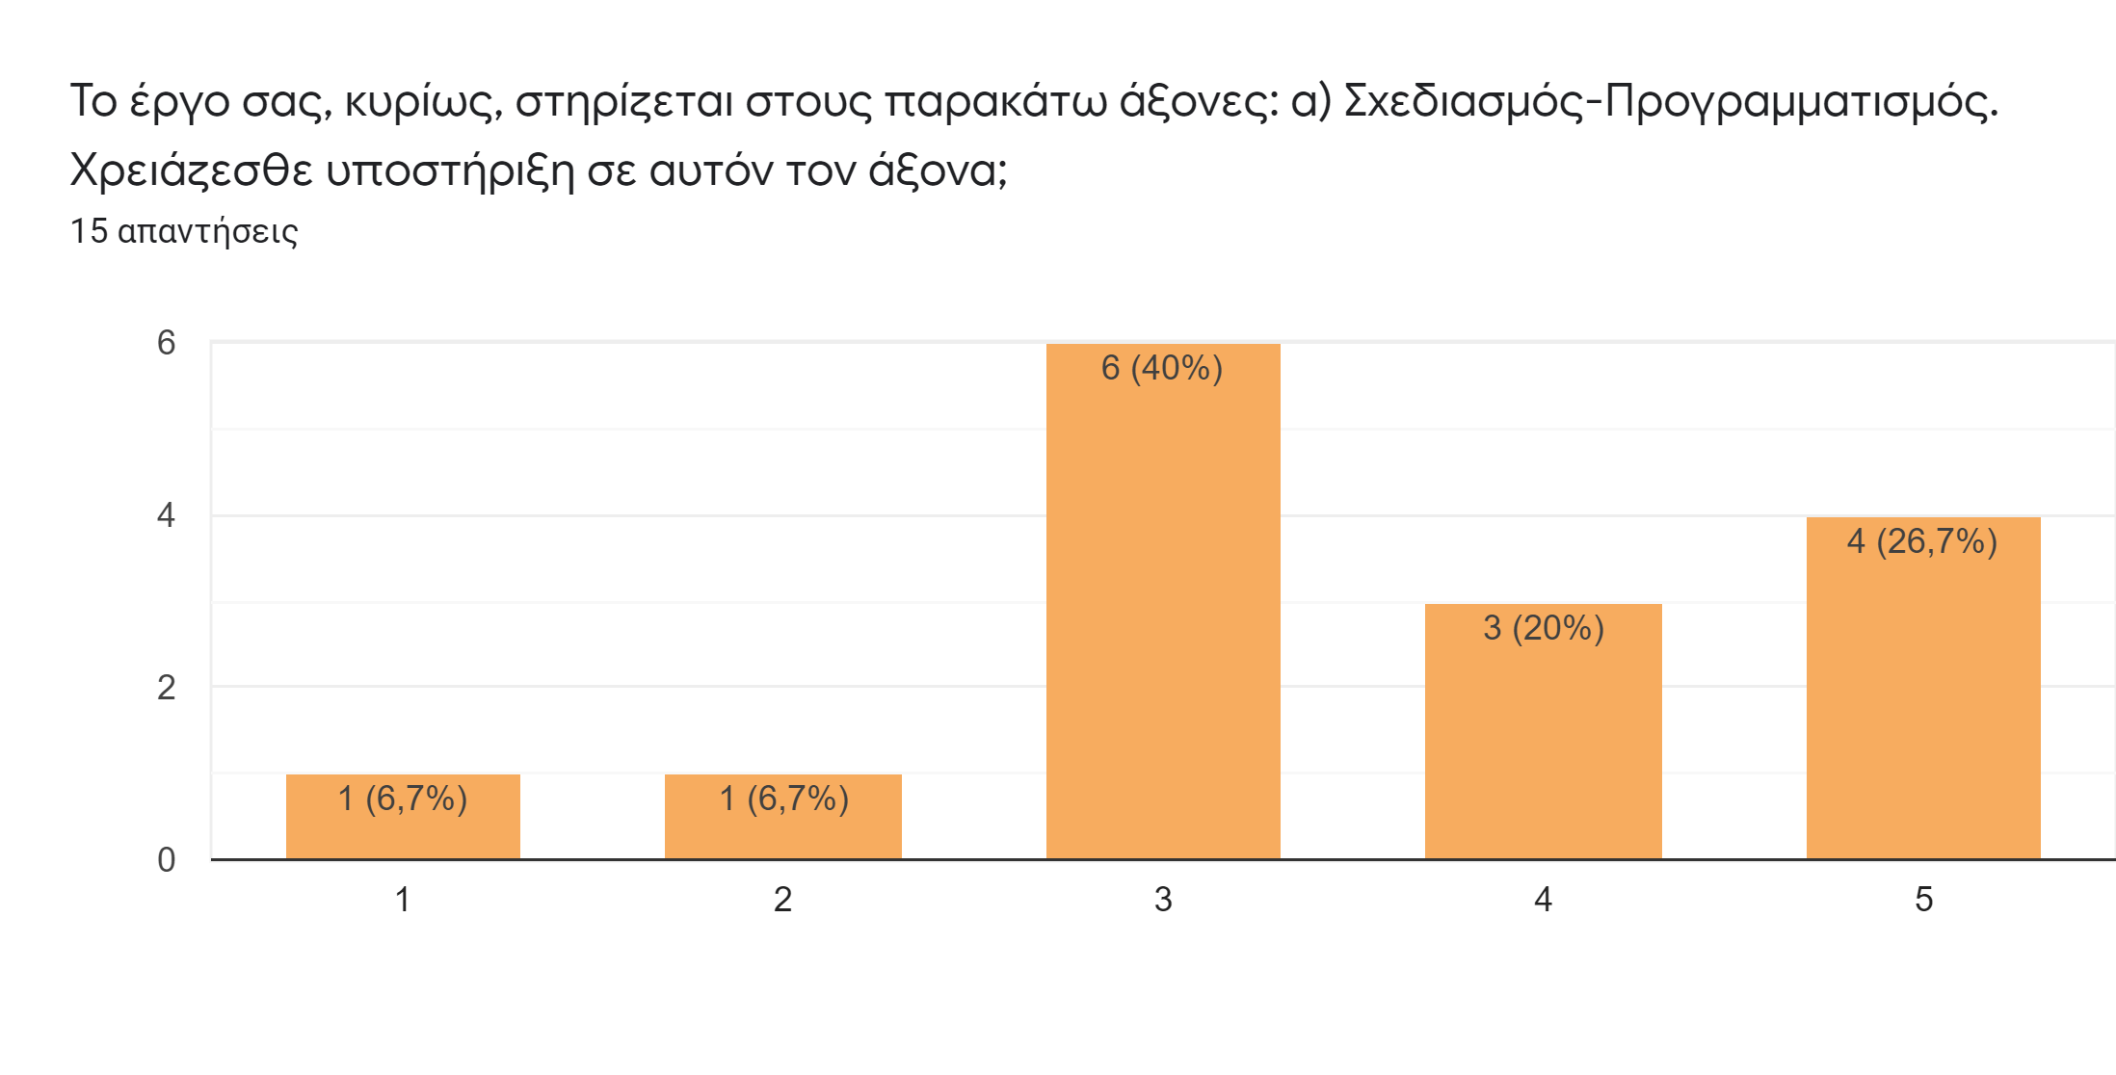
ΚΟΙΝΩΝΙΚΟΙ ΛΕΙΤΟΥΡΓΟΙ (3α)

Slide 25
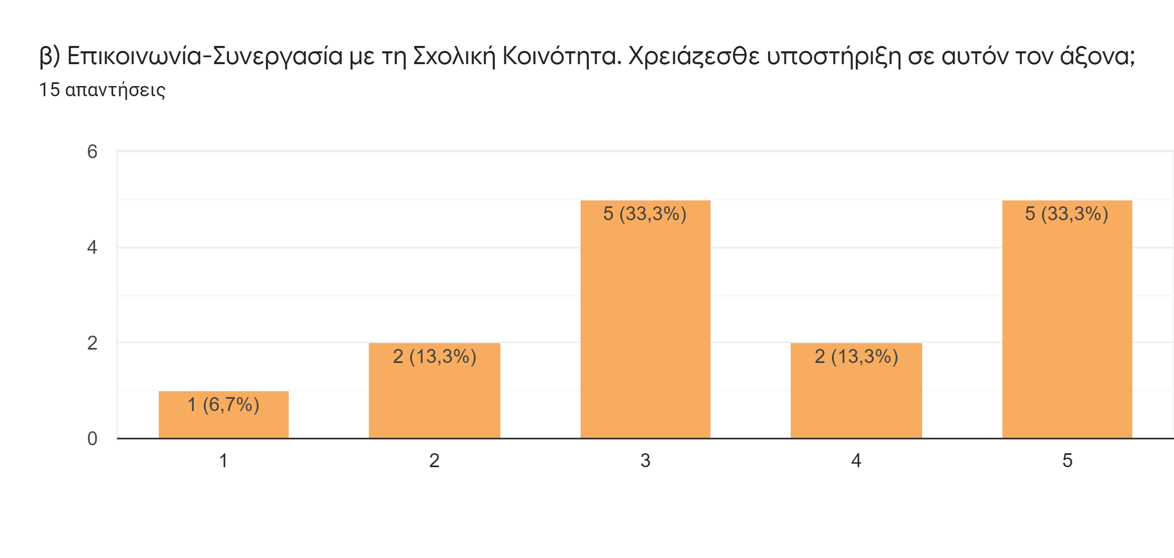
ΚΟΙΝΩΝΙΚΟΙ ΛΕΙΤΟΥΡΓΟΙ (3β)

Slide 26
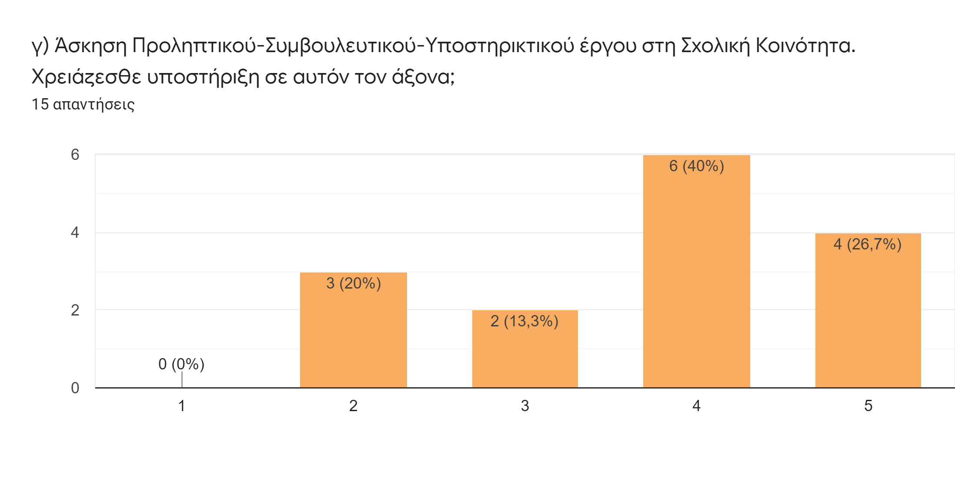
ΚΟΙΝΩΝΙΚΟΙ ΛΕΙΤΟΥΡΓΟΙ (3γ)

Slide 27
ΚΟΙΝΩΝΙΚΟΙ ΛΕΙΤΟΥΡΓΟΙ (4)
Από ποιο πρόσωπο, ομάδα ή δομή αναζητάτε υποστήριξη όταν αντιμετωπίζετε προβλήματα κατά την άσκηση του έργου σας; (15).
Θεματικές κατηγορίες των απαντήσεων:
Κ1.Διευθυντής/Διευθύντρια
Κ2.Κ.Ε.Σ.Υ.
Κ3.Εκπαιδευτικός Τ.Ε.
Κ4.Συναδέλφους Κοινωνικούς λειτουργούς
Κ5.Σύλλογο Διδασκόντων
Κ6.Συντονιστής Ειδικής Αγωγής και Ενταξιακής Εκπαίδευσης

Slide 28
ΚΟΙΝΩΝΙΚΟΙ ΛΕΙΤΟΥΡΓΟΙ (5)
Να αναφέρετε κάτι άλλο που θεωρείτε ιδιαίτερα σημαντικό και δεν συμπεριλαμβάνεται σε όλα τα παραπάνω (7).
Θεματικές κατηγορίες των απαντήσεων:
Κ1.Έγκαιρη μόνιμη, πρόσληψη
Κ2.Επιμόρφωση (εφηβεία)
Κ3.Διάχυση καλών πρακτικών
Κ4.Συντονιστής Κοινωνικών Λειτουργών
«Μετράει η γνώμη όλων στο σχολείο άσχετα με τις σπουδές του καθένα και του πόσα χρόνια δουλεύει»

Slide 29
ΕΠΙΣΚΟΠΗΣΗ ΒΙΒΛΙΟΓΡΑΦΙΑΣ (1)
«…φαίνεται να υπάρχουν διαφωνίες μεταξύ των επαγγελματικών ομάδων σε ζητήματα ορίων του ρόλου του σχολικού ψυχολόγου και σε πτυχές που έχουν να κάνουν με ηθικά ζητήματα του επαγγέλματος» (Αποστολίδου, 2019).
«….γίνεται λόγος για ένα “διαφορετικό” σχολείο, το οποίο υιοθετεί μια ολιστική προσέγγιση στην κατανόηση των σύγχρονων προβλημάτων και αναγκών της σχολικής κοινότητας» (Χατζηχρήστου, 2003 & 2004).
«…ότι εφόσον οι εκπαιδευτικοί βοηθηθούν κατάλληλα από τους ψυχολόγους μπορούν να κατανοήσουν τις σύνθετες δυναμικές που αναπτύσσονται σε κοινωνικό και συναισθηματικό επίπεδο στις σχέσεις τους με τους πιο «προκλητικούς», «διασπαστικούς» ή γενικά «προβληματικούς» αλλά και συχνά ευάλωτους μαθητές» (Κουρκούτας κ.ά., 2019).

Slide 30
ΕΠΙΣΚΟΠΗΣΗ ΒΙΒΛΙΟΓΡΑΦΙΑΣ (2)
«……διάφοροι παράγοντες επηρεάζουν την ποιότητα αλλά και την συνεργασία μεταξύ των μελών της ομάδας, όπως η επιστημονική κατάρτιση και η εμπειρία των ατόμων που συμμετέχουν σε αυτή, η επικοινωνία μεταξύ των μελών της ομάδας, το κατά πόσο αποδέχεται ο καθένας τον ρόλο του άλλου μέσα στην ομάδα και το αν υπάρχει αμοιβαίος σεβασμός» (Παπαβασιλείου, 2018 :160 στο Μητσογιάννης, 2019: 25)
« …ο Κοινωνικός Λειτουργός είναι ο συνδετικός κρίκος μεταξύ σχολείου, οικογένειας και άλλων κοινωνικών φορέων και υπηρεσιών με επίκεντρο το παιδί και τις ιδιαίτερες ανάγκες του» (Κουρή, 2016).
«…..παρέχει στήριξη προς τους εκπαιδευτικούς προκειμένου να μπορέσουν να αποδεχτούν και να διαχειριστούν τις δυσκολίες που αντιμετωπίζουν οι μαθητές της τάξης τους» (Πιλήσης, 2011)

Slide 31
ΣΥΜΠΕΡΑΣΜΑΤΑ
Συμβουλευτική, ψυχολογική υποστήριξη
Επιστημονική καθοδήγηση σε μαθητές/ριες, εκπαιδευτικούς και γονείς
Ενίσχυση ψυχικής ανθεκτικότητας
Βελτίωση σχέσεων σχολείου-οικογένειας / Διαμεσολάβηση με κοινωνικές υπηρεσίες
Απουσία υλικοτεχνικής υποδομής (κατάλληλες αίθουσες, εξοπλισμός)
Τοποθέτηση σε πολλές σχολικές μονάδες
Νομικό πλαίσιο / κώδικας δεοντολογίας / ρόλος
Έλλειμμα συνεργασίας με εκπαιδευτικούς-γονείς
Απουσία επιμόρφωσης
Απουσία επιστημονικής καθοδήγησης/υποστήριξης από συντονιστή ανάλογης ειδικότητας

Slide 32
«… νιώθω πολύ μεγάλη σιγουριά. Θεωρώ πως όπου και να πάω μπορώ να ανταπεξέλθω, μπορώ να βρω πράγματα για να κάνω, μπορώ να φανώ χρήσιμη, μπορώ και να δίνω πράγματα …»*
«Σύνδεση με την κοινότητα, λειτουργική σύνδεση με την οικογένεια, υποστήριξη του εκπαιδευτικού προσωπικού σε συγκεκριμένους τομείς…» **
*Αναστασία, σχολική ψυχολόγος (Αποστολίδου, 2019: 72)
**κοινωνική λειτουργός (ερωτηματολόγιο_ΠΕ.Κ.Ε.Σ._Θεσσαλίας, 2021)

Slide 33
Βιβλιογραφία
Αθανασιάδου, Χ. (2011). Η συμβουλευτική Ψυχολογία στο σχολικό πλαίσιο. Hellenic Journal of Psychology, Vol. 8, pp. 289-308
Αποστολίδου, Μ. (2019). Η εμπειρία των Σχολικών Ψυχολόγων στη δημόσια εκπαίδευση στην Ελλάδα. Μεταπτυχιακή Διατριβή. Α.Π.Θ.
Βλαχόπουλος, Λ. (2015). Οδηγός για ψυχολογικές υπηρεσίες στο σχολείο. Αθήνα: Ι.Ε.Π.
Κατσαμά, Ε. (2014). Σχολική Κοινωνική Εργασία και Κοινωνική Ένταξη. Στο Θ. Καλλινικάκη & Ζ. Κασσέρη (Επιμ.), Κοινωνική Εργασία στην Εκπαίδευση: Στα θρανία των ετεροτήτων. Αθήνα: Τόπος.
Κικίνη, Θ. (2017). Η συνεισφορά του κοινωνικού λειτουργού στις σχολικές μονάδες ειδικής αγωγής και εκπαίδευσης: καλές πρακτικές, δυσκολίες και περιθώρια βελτίωσης. Μεταπτυχιακή Διατριβή. Πανεπιστήμιο Αιγαίου .
Κουρκούτας, Η., Ευανθία Μπότσαρη, Ε., Hart, Α., Kassis, W & Πήλιος Σταύρου, Π. (2019). Συμβουλευτική Υποστήριξη Εκπαιδευτικών για την Ενίσχυση της Ψυχικής Ανθεκτικότητας και τη Διαχείριση Προβληματικών Συμπεριφορών στο Σχολείο: Δεδομένα από ένα Πρόγραμμα Παρέμβασης.
Μαλκόπουλος, Δ. (2019). Ο ρόλος των ΣΔΕΥ-ΕΔΕΑΥ ως νέων θεσμών στην αντιμετώπιση προβλημάτων ειδικής αγωγής και εκπαίδευσης στο σύγχρονο σχολείο. Οι απόψεις διευθυντών και εκπαιδευτικών σχολικών μονάδων πρωτοβάθμιας και δευτεροβάθμιας εκπαίδευσης Αλεξανδρούπολης. Μεταπτυχιακή Διατριβή. Δ.Π.Θ.
Μητσογιάννης, Π. Α. (2019). Οι αντιλήψεις των κοινωνικών λειτουργών για τον ρόλο τους στις επιτροπές διαγνωστικής εκπαιδευτικής αξιολόγησης και υποστήριξης, ΕΔΕΑΥ. Μεταπτυχιακή Διατριβή. Πανεπιστήμιο Αιγαίου.
Oakland, T., & Hatzichristou, C. (2003). Issues to consider when adapting tests. Ψυχολογία. Ειδικό τεύχος Σχολικής Ψυχολογίας, 10 (4), 437-448.
Παπαβασιλείου, Χ. (2018). Ο υποστηρικτικός ρόλος των Κ.Ε.Δ.Δ.Υ. στο ελληνικό εκπαιδευτικό σύστημα: απόψεις του προσωπικού του Κ.Ε.Δ.Δ.Υ. και μάχιμων ειδικών παιδαγωγών. Μεταπτυχιακή Διατριβή. Πανεπιστήμιο Μακεδονίας.
Πιλήσης, Θ. (2011). Η Σχολική Κοινωνική Εργασία στην Ελλάδα: διαπιστώσεις, προκλήσεις και προβληματισμοί. Στο Σ. Παρλάλης (Επιμ.), Οι πρακτικές εφαρμογές της κοινωνικής εργασίας στην Ελλάδα και την Κύπρο (σσ. 353-363). Αθήνα: Πεδίο.
Χατζηχρήστου, Χ., Λαμπροπούλου, Α. & Λυκιτσάκου, Κ. (2004). Ένα διαφορετικό σχολείο: Το σχολείο ως κοινότητα που νοιάζεται και φροντίζει. Ψυχολογία 11(1), 1-19.
Χατζηχρήστου, Χ. (2003). Ψυχολογική διαλεκτική συμβουλευτική στο σχολικό πλαίσιο. Ψυχολογία. Ειδικό τεύχος Συμβουλευτικής Ψυχολογίας 10 (2-3), 343-361.
Χατζηχρήστου, Χ. (2003). Η σχολική ψυχολογία ως επιστήμη και επάγγελμα: Σύγχρονες τάσεις και μελλοντικές προοπτικές στο διεθνή και ελληνικό χώρο. Ψυχολογία. Ειδικό τεύχος Σχολικής Ψυχολογίας, 10 (4), 415-436.

